Slide 1

MNEXS COMPANY
INTRODUCTION
MILESTONE / LOCATION / PRODUCT / R&D CENTER

Slide 2





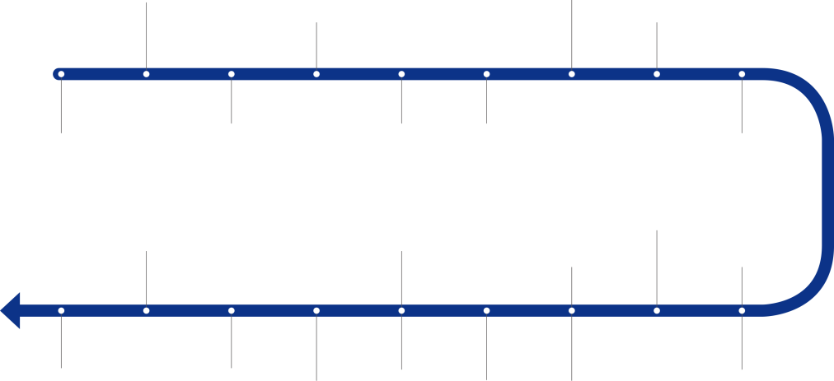


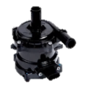
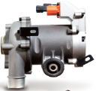




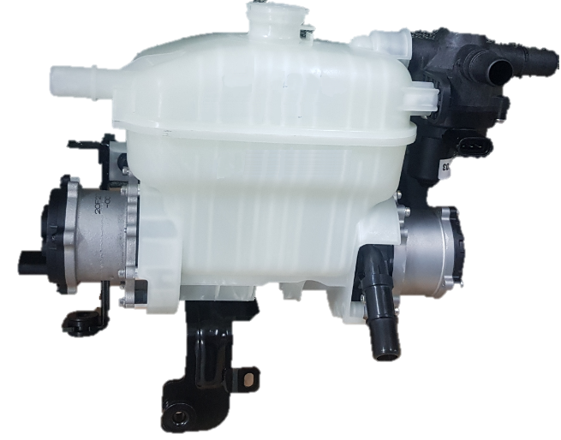

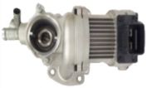
회사 연혁
Water Pump
Brake Disc, Drum 양산
Auto
Transmission
부품 양산
PRODUCT
1972
Engine Oil Pump 양산
Axle Module 양산
1981
1994
2000
PLANT
1957
1979
1986
1991
2002
회사 설립
안산공장
울산공장
연구소 개설
중국 무석공장
MNEXS 설립
(전장 사업부문)
수원공장
멕시코 몬테레이공장
인도 첸나이공장
미국 디트로이트
영업 사무소 개설
중국 베이징공장
둔포공장
아산공장
2015
2010
2008
2007
2006
2021
2017
2015
2014
2011
2010
2009
2008
2006
Coolant
Hub Module
양산
Electric
Oil Pump
LF HEV
엔진, 전장 냉각
EWP
LMFC Stack Cooling EWP
Balance
Shaft
Module
YF 전장 EWP
양산
Variable
Displacement
Oil Pump
Auto Transmission
Oil Pump
FCEV EWP 개발착수
Aluminum Knuckle & Carrier 양산

Slide 3
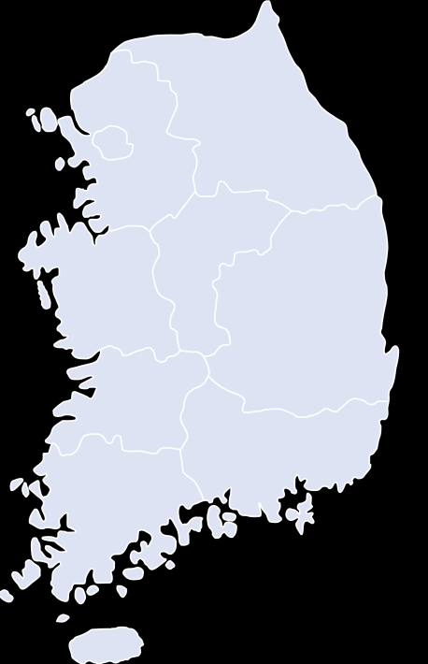

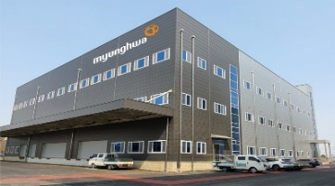



국내 공장 (명화공업 & MNEXS)
안산 공장
Since 1979
Water Pump
Oil Pump
AT Oil Pump
141
HQ(SEOUL)
ANSAN
SUWON
수원 공장
Since 2015
Electric Water Pump
Electric Oil Pump
114
DUNPO
ASAN
아산 공장
Since 2006
Al Chassis Parts
229
ULSAN
둔포 공장
Since 2008
280
Water Pump / Oil Pump
Input Shaft Balance Shaft Module
Front Cover Module
울산 공장
Since 1986
269
Water Pump / Oil Pump
Front Cover Module
Brake Disc, Drum, Hub / Knuckle

Slide 4
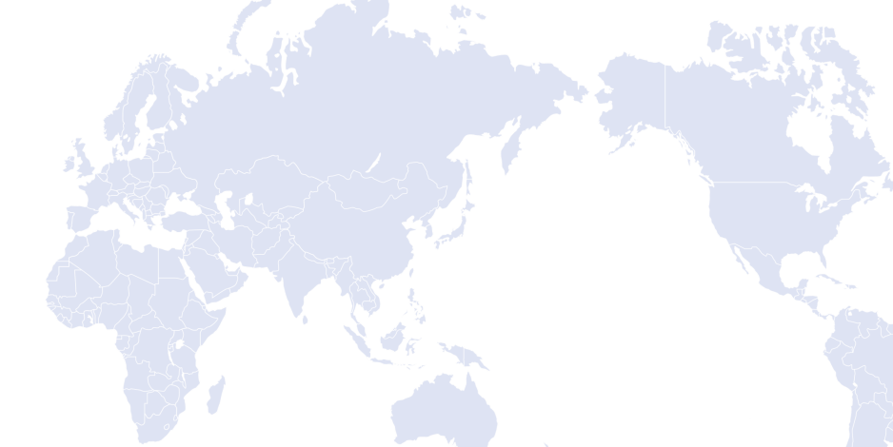
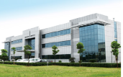
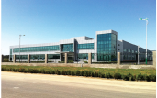
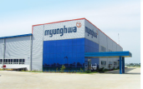
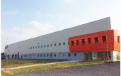
해외 공장 (명화공업 & MNEXS)
EUROPE PARTNER
(GERMANY-STUTTGART)
BEIJING
CHINA
SALES OFFICE
(USA-DETROIT)
WUXI
CHINA
MONTERREY
MEXICO
CHENNAI
INDIA
중국 무석 공장
Since 2002
중국 베이징 공장
Since 2010
483
185
Water Pump / Oil Pump
Front Cover Module
Knuckle&Carrier / Axle A'ssy
Brake Disc, Drum
Front Cover Module
Axle A'ssy
인도 첸나이 공장
Since 2007
멕시코 몬테레이 공장
Since 2015
300
Water Pump
Oil Pump
Front Cover Module
150
Water Pump / Oil Pump
Front Cover Module
Axle A'ssy

Slide 5
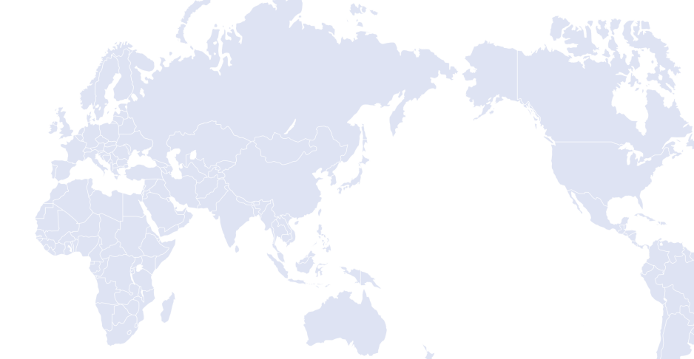















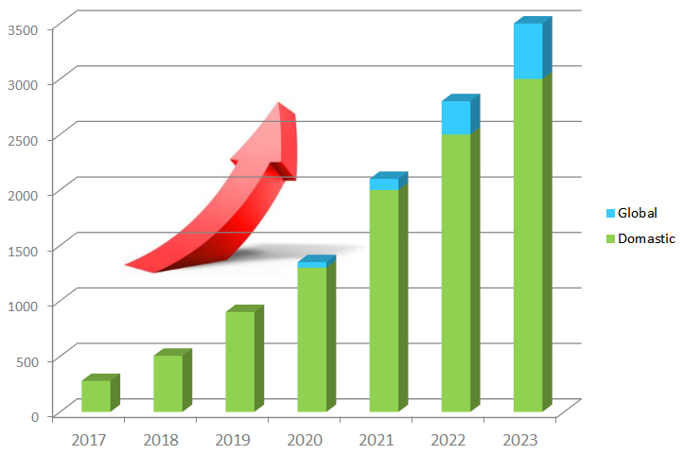
SALES AND CUSTOMER (GLOBAL)
CHINA
EU
JAPAN
USA
INDIA
KOREA
SALES (MIL. USD)
국내 매출 (단위 억원)

Slide 6

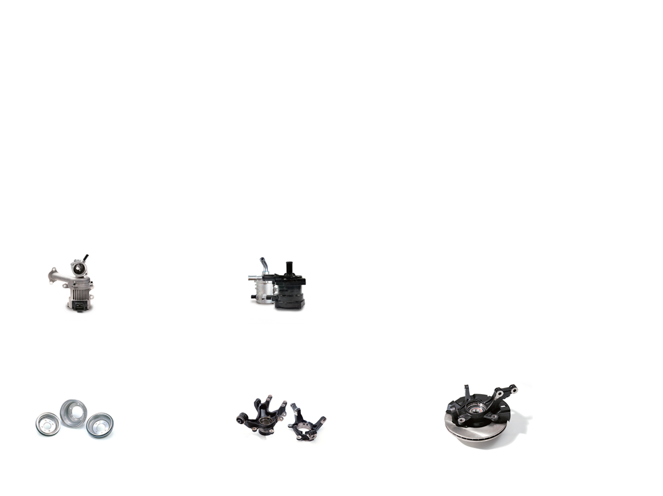
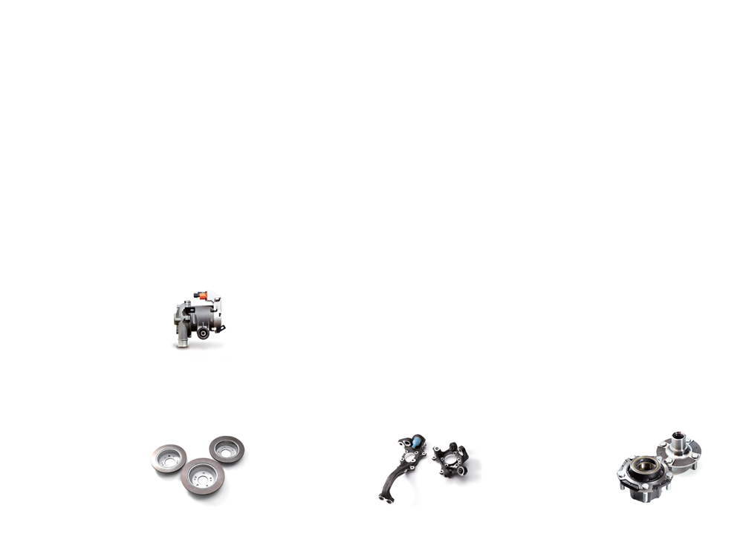
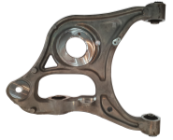


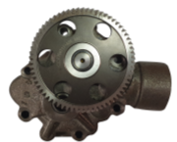
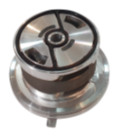
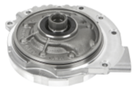
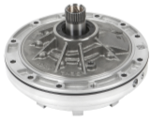
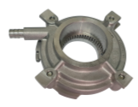
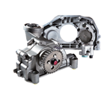
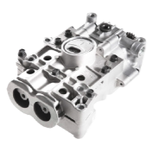
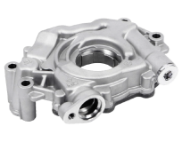
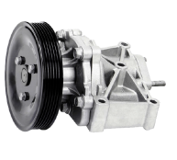
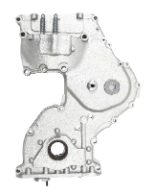
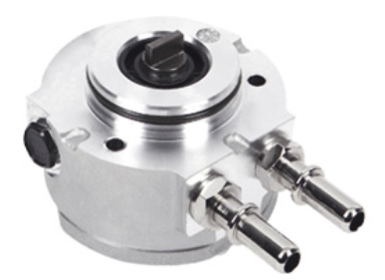
PRODUCT LINE UP (명화공업)
Chassis Parts
Brake Drum
Brake Disc
Steel/Aluminum Knuckle, Carrier
Axel Assembly
Brake Hub
Control ARM
Powertrain Parts
AT 6Speed Oil Pump
AT 8Speed Oil Pump
DCT Oil Pump
Binary Vane Pump
T/Case Oil Pump
Input Shaft
Engine Parts
Oil Pump
Variable Displacement Oil Pump
Water Pump
Front Cover Module
Balance Shaft Module
Fuel Pump

Slide 7
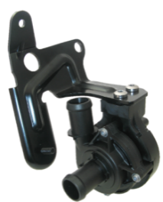
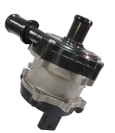
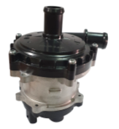
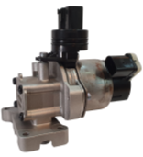
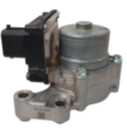
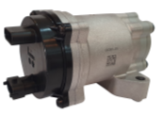
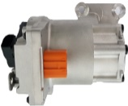
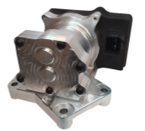
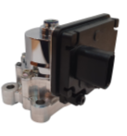
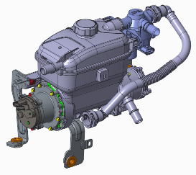
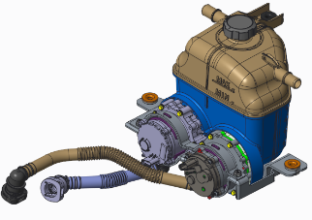
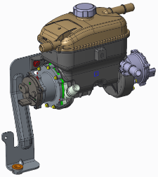
PRODUCT LINE UP (MNEXS)
EWP Parts
Stack Cooling HV 1Kw EWP
Engine Cooling 350W EWP(w/I)
Selective Catalytic Reduction
Valve Cooling 20W Pump
Power Device Cooling 35W EWP
Power Device Cooling 50W EWP
Battery Cooling 100W EWP
EOP Parts
ISG EOP(w/I) 130W
DCT MOP Assist EOP
HEV HV 1Kw EOP
Wet DCT HP EOP
Wet DCT HF EOP(w/I)
EV Motor cooling EOP(w/I)
e-Module & Actuator Parts
CV용 Coolant Hub Module
JK용 Coolant Hub Module
SG2용 Coolant Hub Module

Slide 8
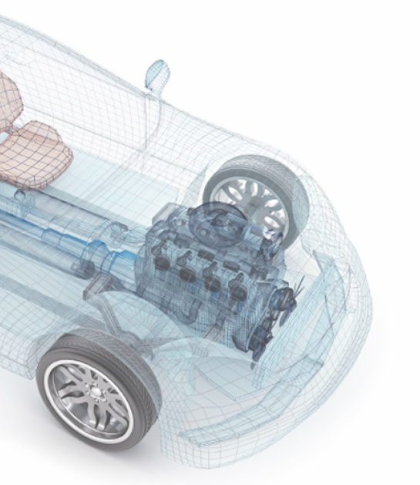


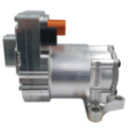
ELECTRIC OIL PUMP
15 bar @ 1ℓpm 180W
Assist Oil Pump for DCT
4 bar @ 16ℓpm 250W
Clutch Cooling for DCT
60 bar @ 1ℓpm 250W
Valve Control for DCT
6 bar @ 6ℓpm 150W
Stop & Go System for AT
13 bar @ 21ℓpm 1.0Kw
Primary Oil Pump for HEV
3 bar @ 10ℓpm 150W
Traction Motor Cooling for EV

Slide 9
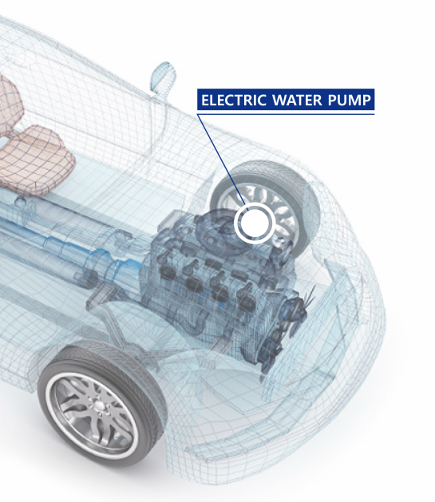
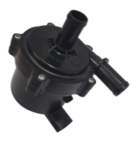



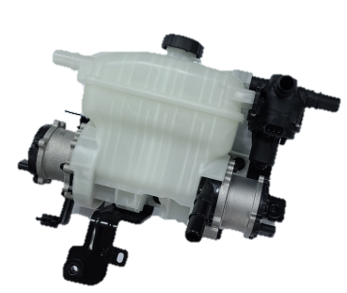
ELECTRIC WATER PUMP & Coolant Hub Module
0.6 bar @ 12ℓpm, 35W
0.75 bar @ 12ℓpm, 50W
Power Device Cooling
Power Device Cooling
0.8 bar @ 30ℓpm, 100W
0.8 bar @ 120ℓpm, 350W
0.65 bar @ 25ℓpm, 100W
Power Device Cooling
HEV Engine Cooling
Coolant Hub Module

Slide 10
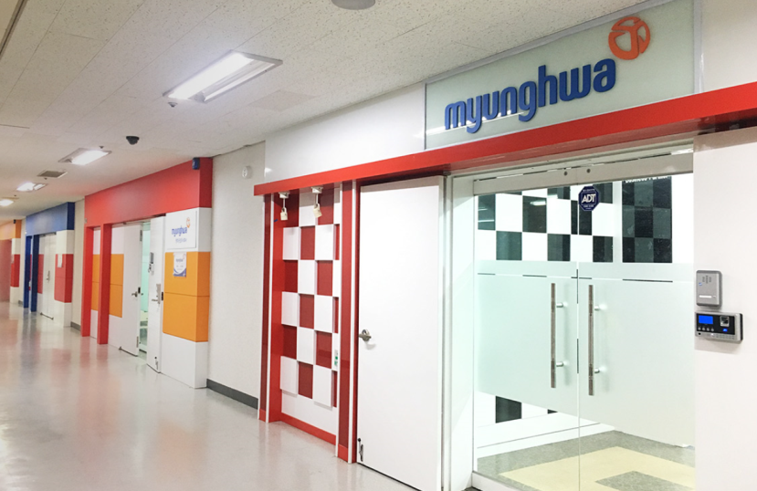

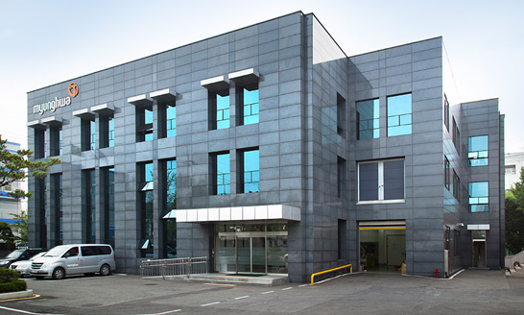
R&D Center
R&D Location and Division
MNEXS 연구소 (가산)
R&D Center
114
Powertrain Division
Engine & A/T Oil Pump Water Pump (Mechanical) Balance Shaft Module
25
Electric Division
Electric Motor (EOP&EWP) Controller (SW & HW)
30
명화공업 연구소 (안산)
Chassis Division
Knuckle & Carrier Disc & Drum
19
Proto & Testing, Analysis
Proto Shop Validation Laboratory Material Laboratory
36
*4 employees for administration

Slide 11
2022년 기술연구소 VISION
미션
미래의 풍요로운 삶을 위한 기술혁신
Technology Innovation For Future
미션
미션
기술혁신을 통한 글로벌 TOP 100
자동차부품 전문회사로 도약 (2030년)
비전
Global
Top 100 Supplier
“Creative”
새로움 창조
“Change”
생각/사고의 변화
“Convergence”
전방위적인 융합
“Challenge”
도전적인 마인드
“Communication”
긴밀한 소통
프로세스 개선을 통한 업무 효율 향상
미션
“할수 있다” 라는 마인드 고취
사람+기술 융합을 통한 시너지 창출
가치
(5C)
미션
전략
선도적인 경쟁 우위 제품 개발
대내외에 부응하기 위한 소통 강화

Slide 12
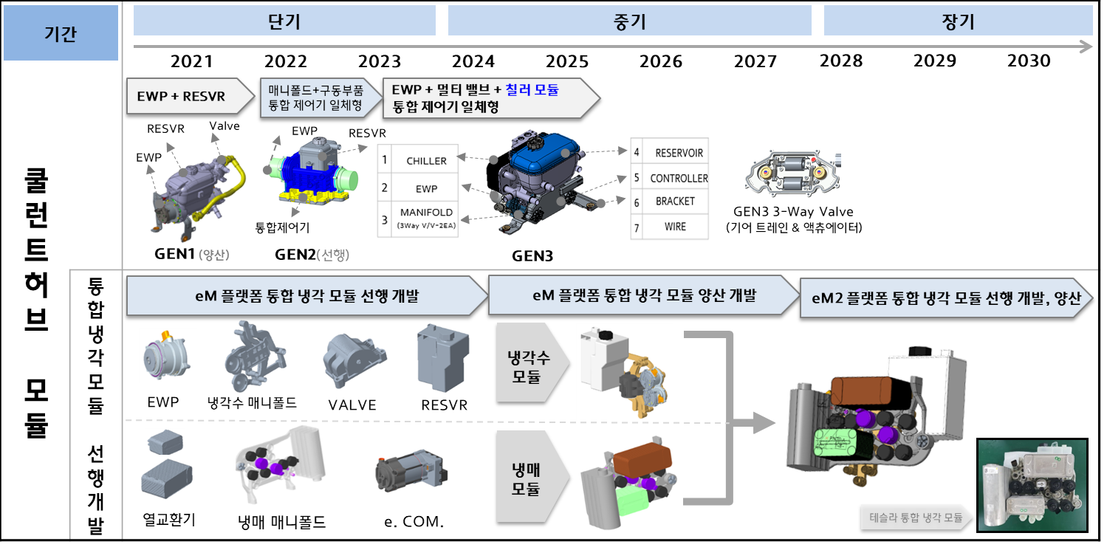
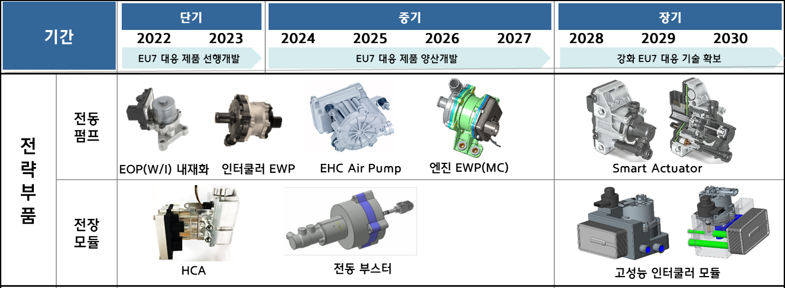
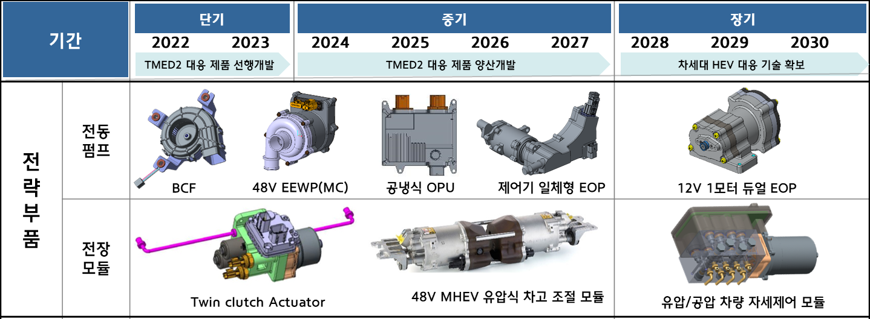
주력 아이템 개발 로드맵
친환경차량 주력부품
개발 및 양산
하이브리드 차량외 전기차
& 수소연료전지차에 포함
되는 전장 부품을 메인으로
개발 및 양산을 진행
(냉각계/윤활/서스펜션계등)
Mobility & Connected 시대에
맞춰 회사와 같이 성장할 유능한
인재를 모집합니다

Slide 13



HW / SW 모집요강
전동화 스마트 제어기 개발 인력 채용
HW 설계자 요건
전력전자 또는 관련 학과
모터 제어기 HW 설계 전공
인버터/컨버터 HW 설계 전공
자동차 통신(CAN, LIN) HW 설계
회로해석 또는 제어기 열해석
EMC 해석 또는 EMC 개선 전공자
SW 설계자 요건
전력전자 또는 SW 관련 학과
AUTOSAR SW 전공자
모터 제어 SW 전공자
인버터/컨버터 제어 SW 전공
자동차 통신(CAN, LIN) SW 전공
Simulink, 해석 경험자
HW 주요 설계 업무
HW 사양 설계 및 회로 설계
회로 해석 및 열해석
회로 Artwork 및 양산 개발
EMC 디버깅 및 회로 개선
제어기 DVP&R 대응
차량 평가 문제점 개선 업무
SW 주요 설계 업무
SW 사양설계 및 Firmware 개발
모터 및 Actuator 제어 SW 개발
OTA, Cybersecurity SW 개발
AUTOSAR SW 개발
차량 통신(CAN, LIN) SW 개발
Diagnostics SW 개발

Slide 14
감사합니다.

